Slide 1
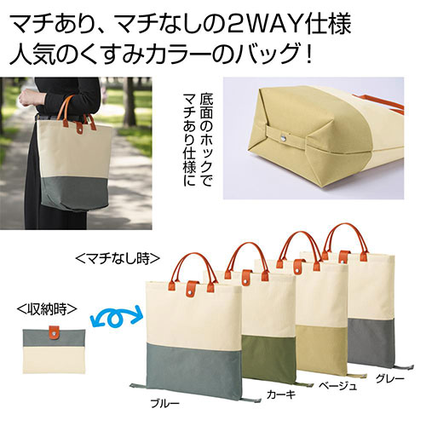
【提案書】
2WAYバイカラーバッグ
特徴
底面のホックでマチありにもマチなしにもできるため、シーンに合わせて使い分けられるバッグです。すっきりシンプルながらもオシャレなバイカラーも特徴的！特典用などにもおすすめです。
納期
納期スペース
仕様
素材：本体／ポリエステル バンド・持ち手／PVC ボタン／銅
サイズ：マチなし時／約38×42cm(持ち手含まず) マチあり時／約38(底24)×15×34cm(持ち手含まず) 収納時／約20×15×3cm(持ち手含まず)
包装：ポリ袋入り
お見積
お見積りスペース

